Slide 1
НАО «Евразийский национальный университет им. Л.Н. Гумилева»
Транспортно-энергетический факультет
Кафедра «Организация перевозок, движения и эксплуатация транспорта»
Бекенов Тасыбек Нусупбекович
Профессор, доктор технических наук

Slide 2
по дисциплине MND5307 «Эксплуатация автомобильных дорог»

Slide 3
Лекция № 1
Тема: Введение автодорог в эксплуатацию

Slide 4
План:
1.Тенденции развития автомобильного транспорта и автомобильных дорог
2. Состояние дорог и технико-экономические показатели работы автомобильного транспорта

Slide 5
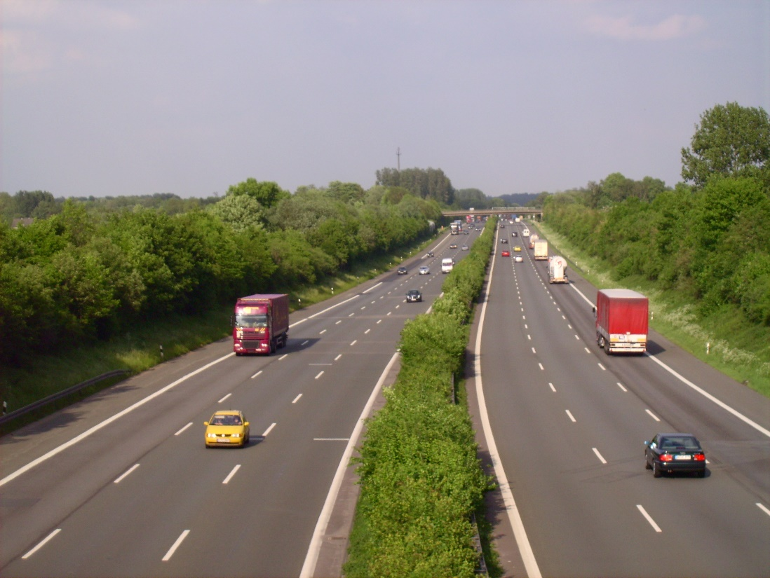
В единой транспортной системе страны значительное место принадлежит автомобильному транспорту, объем перевозимых грузов которого в несколько раз больше, чем у всех остальных видов транспорта вместе взятых. В то же время в общем грузообороте доля автомобильного транспорта значительно меньше, поскольку средняя дальность перевозок автомобильным транспортом в несколько раз меньше, чем другими видами транспорта (железнодорожным, морским, воздушным и др.).

Slide 6
Выпуск автомобилей во всем мире составил в 2000 г. примерно 55 млн ед., а в 2010 г. ожидается более 60 млн ед.
В России в 2000 г. было примерно 26 млн легковых автомобилей и 4,3 млн грузовых, причем более 600 тыс. легковых автомобилей было привезено из дальнего зарубежья. Таким образом, на 1 000 жителей России приходилось около 200 автомобилей. Наблюдается устойчивый рост численности автомобильного парка на 5 … 6 % и более в год.
Предполагается, что к 2010 г. в России парк легковых автомобилей составит 31 — 33 млн ед., а к 2025 г. эта численность возрастет до 60 млн ед. и на каждые 1 000 жителей будет приходиться 350 — 400 легковых автомобилей. Таким образом, по темпам насыщения автомобилями Россия приближается к передовым странам мира.

Slide 7
Установлены следующие нагрузки на одиночную ось двухосного автомобиля для расчета прочности дорожных одежд вновь строящихся и реконструируемых дорог:
I, II категорий 115 кН (11,5 тс)
III, IV категорий 100 кН (10 тс)
V категории 60 кН (6 тс)

Slide 8
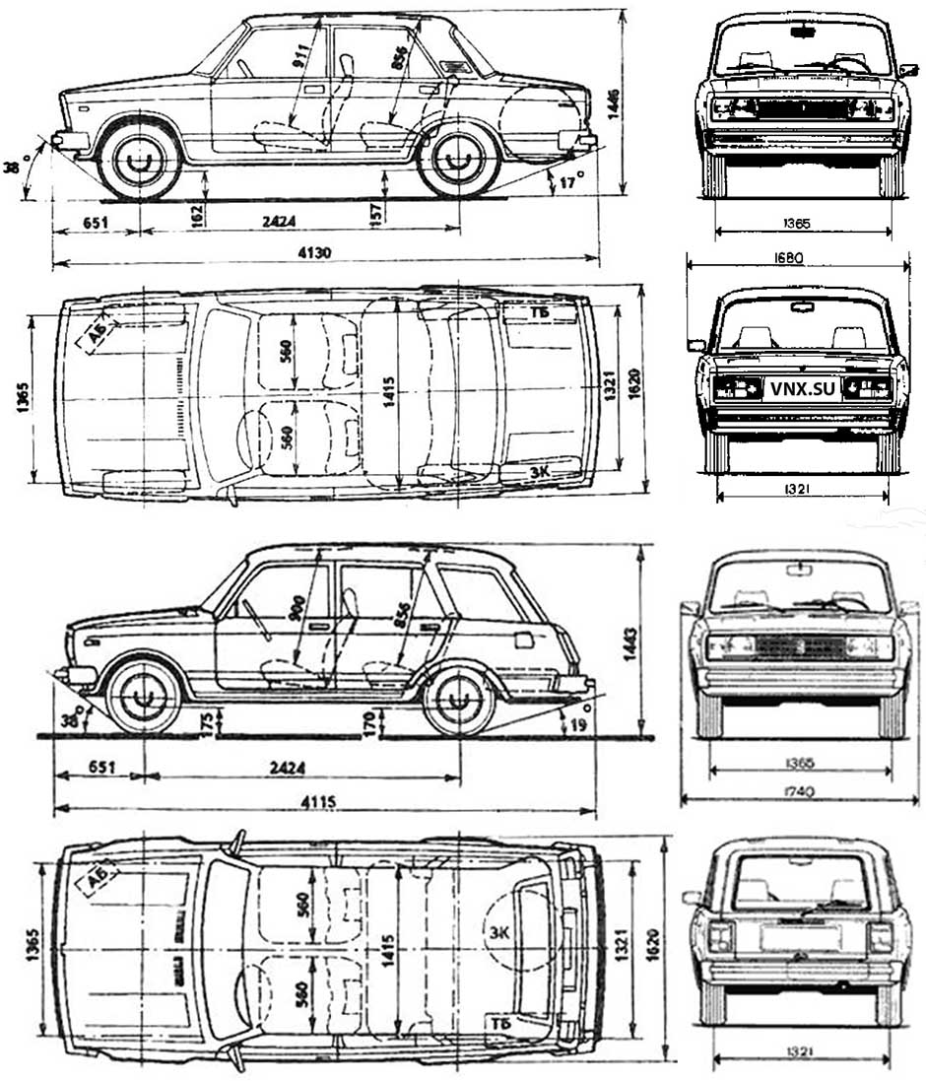
Ширина колеи автомобилей обычно составляет 0,8 … 0,85 габаритной ширины, и эта тенденция устойчиво сохраняется длительное время. Например, если габаритная ширина 2,5 м, то колея будет около 2,0 м. У легковых автомобилей часто встречается ширина 1,6 м и колея 1,45 м.
Высота центра тяжести автомобилей обычно составляет около 0,5 колеи и не должна быть больше по условиям бокового опрокидывания при движении на повороте. Габаритная высота легковых автомобилей составляет около 1,4 м, а высота глаз водителя около 1,1 … 1,2 м.

Slide 9
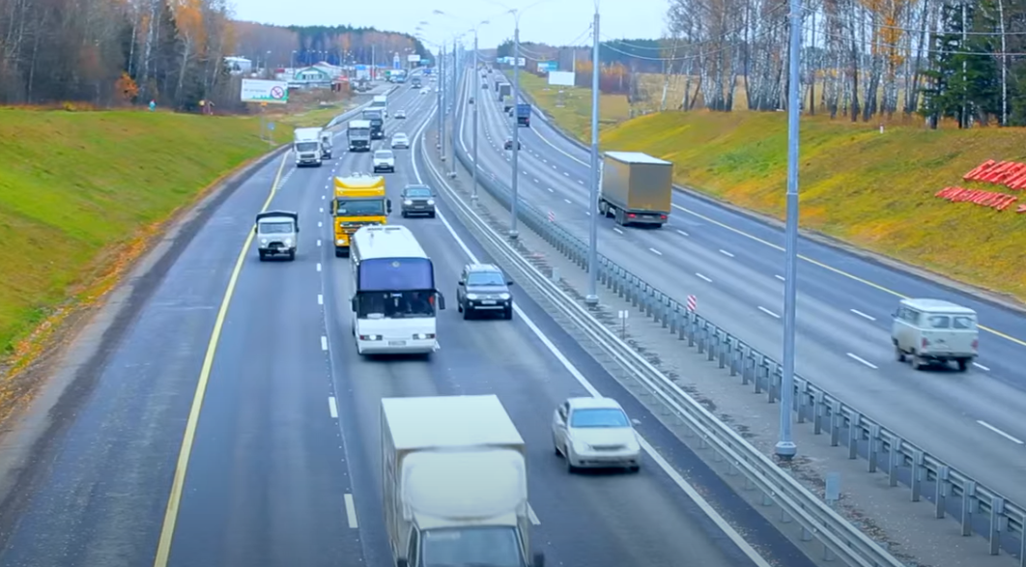
К автомобильным дорогам общего пользования относят внегородские автомобильные дороги, которые являются государственной собственностью Российской Федерации и подразделяются:
на дороги общего пользования, являющиеся федеральной собственностью, — федеральные дороги;
дороги субъектов Российской Федерации, относящиеся со- ответственно к собственности субъектов Российской Федерации, — территориальные дороги.

Slide 10
Многие годы, когда в транспортном потоке подавляющую часть составляли грузовые автомобили, основными технико-экономическими показателями работы автомобильного транспорта считали производительность автомобилей, себестоимость перевозок, расход топлива, износ шин и др.

Slide 11
Средняя скорость движения, км/ч ... 60..80 40..60 20..40 10..20
Коэффициент повышения стоимости перевозок . 1,00 1,10 1,30 3,5
Большое влияние оказывает на расход топлива при движении автомобиля состояние дороги. При этом, чем выше скорость движения, тем больше увеличивается расход топлива при ухудшении ровности

Slide 12
СПАСИБО ЗА ВНИМАНИЕ!

